Slide 1
Geografija – što je i čemu nas uči?
Nastavna tema: O Geografiji

Slide 2
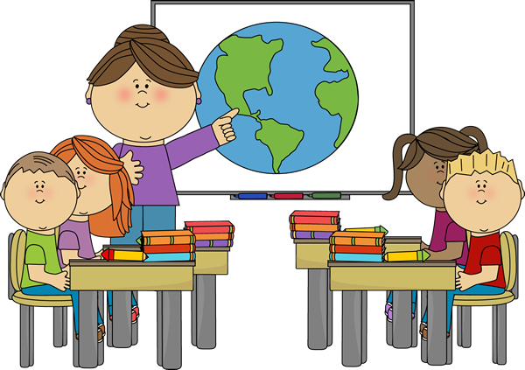
Dobrodošli na prvi sat geografije!
Upoznavanje
Radni prostor
Pravila ponašanja
Poštovanje rada, prostora i svih sudionika u nastavi
Notes:
- upoznavanje učenika, upoznavanje s radnim prostorom
upoznati učenike s učionicom i pravilima ponašanja u njoj, inzistirati na poštovanju rada, prostora i svih sudionika u nastavi

Slide 3



Kratki dokumentarni film: odabrati link iz bilješki ispod slajda
Zapišite sadržaje i aktivnosti koje ste uočili promatrajući prostor
Notes:
-pokazati kratki dokumentarni film iz životne svakodnevice
-učenik prati film, a potom jezgrovito zapisuje sadržaje i aktivnosti koje je uočio promatrajući prostor
Prijedlozi za film:
https://www.youtube.com/watch?v=MzmBwd9Y5Es Razglednica – Zagreb
https://www.youtube.com/watch?v=c7Z5H_KNb3E One day in Chicago
https://vimeo.com/222161545 – jedan dan ribara na moru
https://vimeo.com/121767667 – kratki eksperimentalni film - The Sound of Ants
https://vimeo.com/120870124 - jedna večer u Malinskoj
https://vimeo.com/92023248 – Duga Resa, promo film
https://vimeo.com/61643691 – Selo moje malo, glazbeni spot; dan i noć u Karlovcu
https://www.youtube.com/watch?v=srIijKkLryA – Karlovac, promo video

Slide 4
Prirodni geografski sadržaji
Društveni geografski sadržaji
Vode
Biljni i životinjski svijet
Klima
Promet
Naselja
Stanovništvo
Ljudske djelatnosti
Notes:
- uz pomoć filma navodi i opisuje geografske sadržaje, razvrstava prirodni i društveni sadržaj, zapisuje bilješke
- čita tekst u udžbeniku i zapisuje definiciju geografije kao znanosti

Slide 5


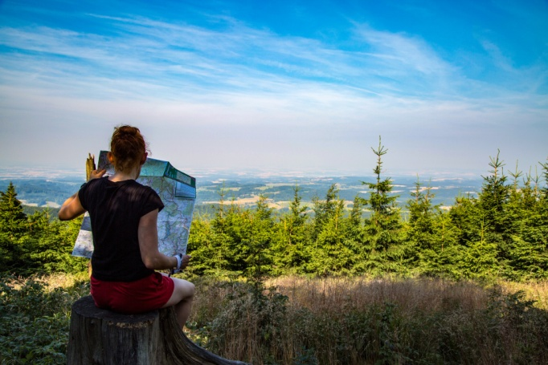
Što je geografija?
Što znači biti dobar geograf?
Kako postati dobar geograf?
Zašto je važno postati dobar geograf ?
Geografija je znanost o odnosima prirodnih (reljefa, vode, klime, tla, biljnog i životinjskog sivjeta) i društvenih (ljudske zajednice i naselja, različite ljudske djelatnosti) čimbenika u geografskom prostoru radi upravljanja njima, odnosno ostvarivanja učinkovitorg razvoja uz što veće očuvanje prirodnih i društvenih bogatstava za nas i buduće naraštaje.
Notes:
- čita tekst u udžbeniku i zapisuje definiciju geografije kao znanosti
Što znači biti geograf?
Kako postati dobar geograf?
Zašto je važno postati dobar geograf ?
- učenik ce zapisati razmišljanja u obliku natuknica
- objasniti svrhu učenja geografije,navesti zadaće i značenje novog nastavnog predmeta
- sluša učiteljevo izlaganje, razgovara, zapisuje

Slide 6


Kako ćemo učiti geografiju?
Plan i program rada
Upute za rad
Popis literature
Udžbenik
Radna bilježnica
Školski atlas
Bilježnica
Notes:
- upoznati učenike s planom i programom geografije, potrebnom literaturom i priborom, obrazložiti funkcijuudžbenika, radne bilježnice, školskog atlasa, bilježnice i dogovoriti se o načinu i ciljevima rada
- obrazložiti metode učenja geografije, kako se služiti tekstom i prilozima uz tekst, kako istaknuti i skicirati najvažnije gradivo

Slide 7
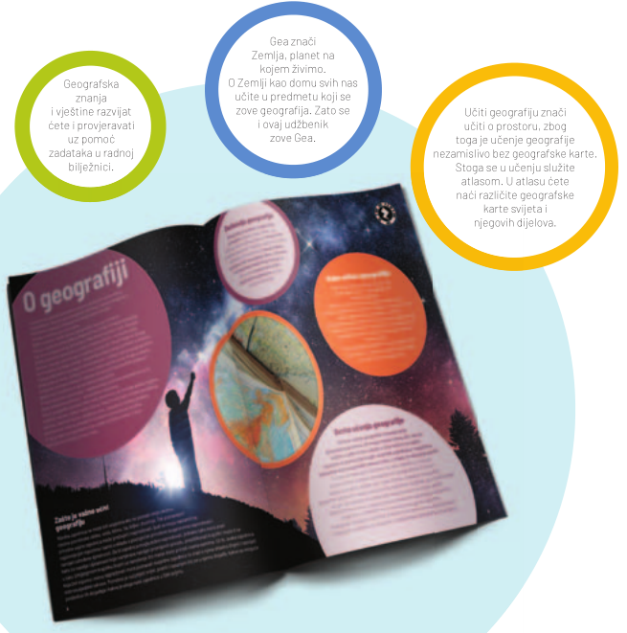
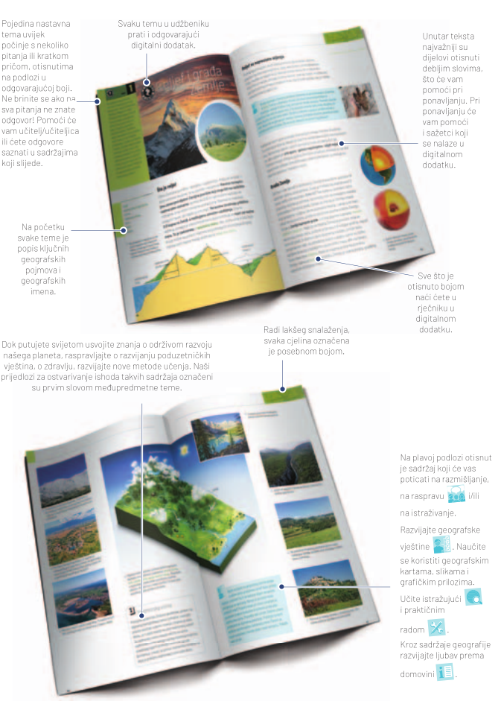
Notes:
- upoznaje se s udžbenikom, radnom bilježnicom, atlasom i ostalim priborom potrebnim za učenje geografije, sluša učiteljevo izlaganje, prati sadržaj u udžbeniku, zapisuje bilješke

Slide 8
Kako ćemo provjeravati usvojeno znanje?
popis pisanih provjera i praktičnih radova i predviđeni termini održavanja:
kriteriji vrednovanja i ocjenjivanja
Notes:
ispisati termine održavanja pisanih provjera znanja i praktičnih radova
upoznati učenike s načinom praćenja, provjeravanja, vrednovanja, ocjenjivanja

Slide 9
Ponovimo!
Uz pomoć navedenih pojmova napišite definiciju geografije kao znanosti: Prirodni i društveni čimbenici, geografski prostor, upravljanje, razvoj, očuvanje bogatstava.
Opišite geografske sadržaje koji se proučavaju u nastavnom predmetu Geografija.
Navedite primjere uporabe geografskih znanja.
Objasnite svrhu učenja geografije.
Notes:
What is geography: https://www.youtube.com/watch?v=sgGb8BM2TBk&t=30s
Geography – english educational video: https://www.youtube.com/watch?v=pkjJsYsy5cA
What is geography: https://www.youtube.com/watch?v=_pOKoIAnybg&t=43s

